Slide 1
HTML/CSS/JavaScript
计算机科学社团
By Marco Gao

Slide 2
我们做网页使用的语言
Html
Css
JavaScript
PHP
Java Web
Oracle
Sql

Slide 3
HTML 标签
<p>, <div>, <a>, <h1> - <h6>, <span>, <img>, <html>, <body>, <head>, <style>, <form>, <input>, <table>, <tbody>, <thead>, <td>, <tr>, <ul>, <li>, <select>, <option>,<br>, <script>, <meta>, <link>
Block label: <p> <div>, <h1> - <h6>, <html>, <body>, <head>, <table>, <tbody>, <thead>, <tr>, <ul>, <li>,<br>, <form>, <select>, <option>
Inline-block label: <a>, <span>, <img>, <input>, <td>
Other: <style>, <script>, <meta>, <link>

Slide 4
有返回标签的元素
<p>, <div>, <a>, <h1> - <h6>, <span>, <html>, <body>, <head>, <style>, <form>, <table>, <tbody>, <thead>, <td>, <tr>, <ul>, <li>, <select>, <option>, <script>

Slide 5
没有返回标签的元素
<img>, <input>, <br>, <meta>, <link>

Slide 6
P
<p> 标签定义了一个段落
浏览器自动在<p>标签前后添加空格(margin 内边距)
<p></p>

Slide 7
Div
<div> 标签在html文档中定义了一个区域或者是部分.
<div> 元素主要是用来当一个容器,或者是用css来对这部分的样式进行修改,或者是用JavaScript来执行某些任务.
<div></div>

Slide 8
a
<a> 标签定义了一个超链接, 用它来跳转到另一个网页.
<a>标签最重要的属性是href, 用来填写路径.
默认情况下, 超链接会这样显示在所有浏览器中:
一个没有被访问的链接字体是蓝色的, 有下划线.
一个被访问的链接字体是紫色的, 有下划线.
一个被激活的链接字体是红色的, 有下划线.
<a></a>

Slide 9
H1 – h6
<h1> 到 <h6> 标签用来定义网页的标题
<h1> 定义最重要的标题. <h6>定义最不重要的标题
<h1></h1>
<h2></h2>
<h3></h3>
<h4></h4>
<h5></h5>
<h6></h6>

Slide 10
span
<span> 是用来分类文档中inline-elements(行内元素)
<span> 标签自身不会有视觉上的变化.
<span> 标签提供了一种和文字或者文档的一部分的链接
<span></span>

Slide 11
img
<img> 标签在网页中定义了一个图片
<img>标签有两个需要的属性: src and alt.
img 的全名是 image.
<img />

Slide 12
html
<html> 标签告诉浏览器这个是html文档
<html> 标签是网页的根标签.
<html> 标签是所有标签的父标签
<html></html>

Slide 13
body
<body> 标签定义了网页的主体
<body> 标签包括了网页的主体以及内容, 比如说文字, 链接, 图片, 表格, 列表, 等等.
<body></body>

Slide 14
head
<head></head>
<head> 标签是所有头标签的父标签.
<head> 元素包括文档的标题, 脚本(JavaScript) 样式, meta 信息.
下面这些元素可以在头标签里面
<title> (html文档需要这个元素)
<style>
<base>
<link>
<meta>
<script>
<noscript>

Slide 15
style
<style> 是用来定义网页的样式信息.
在<style> 标签里面定义这个网页文档如何在浏览器中显示
每个网页文档可以包括多个<style>标签.
<style></style>

Slide 16
form
<form>
<form> 标签是用来创建网页表单给用户来输入
<form>元素可以包括一个或多个下面的这些元素
<input>
<textarea>
<button>
<select>
<option>
<optgroup>
<fieldset>
<label>
<output>

Slide 17
input
<input> 定义一个用户可以输入任何数据的地方.
<input> 元素是用来在<form> 元素的控制下让用户输入数据
Input标签有很多样式, 取决于type属性的值.
属性: placeholder, type, value
Type属性的值: text, number, checkbox, button, submit, password, radio
<input />

Slide 18
table
<table> 标签定义了一个网页表格.
一个网页表格包括了<table>标签, 一个或者多个<tr>, <th>, 和 <td>标签.
<table></table>

Slide 19
thead
<thead> 标签用来定义网页表格中的头部分.
<thead> 标签是关联与<tbody> 和 <tfoot> 元素, 用来定义网页的各个部分(header, body, footer).
浏览器可以使用这些元素来独立于页眉和页脚滚动表体。 此外，当打印跨越多个页面的大表时，这些元素可以使表格页眉和页脚打印在每页的顶部和底部。
The <thead> 标签必须满足以下条件. <table> 标签的子标签, 在<caption>标签, 和 <colgroup> 标签后面, 再<tbody>标签, <tfoot> 标签和 <tr>标签前面.
<thead></thead>

Slide 20
tbody
< tbody > 标签用来定义网页表格中的主体部分.
<tbody> 标签是关联与<tbody> 和 <tfoot> 元素, 用来定义网页的各个部分(header, body, footer).
浏览器可以使用这些元素来独立于页眉和页脚滚动表体。 此外，当打印跨越多个页面的大表时，这些元素可以使表格页眉和页脚打印在每页的顶部和底部。
The <tbody> 标签必须满足以下条件. <table> 标签的子标签, 在<caption>标签, <colgroup> 标签,和 <thead> 标签后面.
<tbody></tbody>

Slide 21
tr
<tr> 标签在网页表格中定义了一行
<tr></tr>

Slide 22
td
<td> 标签在网页元素中定义了一个单元格.
在<td> 标签里的字体是常规的字体, 而且靠左对齐.
<td></td>

Slide 23
ul
<ul> 标签定义了一个没有顺序的列表.
将<ul> 和 <li>标签一起用来创建一个没有顺序的列表.
<ul></ul>

Slide 24
li
<li> 标签定义了列表的一个项.
<li> 标签用在有顺序的列表(<ol>), 没顺序的列表 (<ul>), 和菜单列表 (<menu>).
<li></li>

Slide 25
select
<select> 标签是用来创建下拉列表.
<option> 标签在<select> 标签里边, 定义列表中存在的选项.
<select></select>

Slide 26
option
<option> 标签定义了下拉列表中的选项
<option> 标签在<select> 或者 <datalist> 元素里面.
<option></option>

Slide 27
br
<br> 标签插入空白行
<br />

Slide 28
script
<script> 标签用来定义一个脚本(JavaScript).
<script> 标签可以包括脚本代码, 也可以通过src属性来连接外面的脚本文件.
JavaScript中主要用来插入图片, form表单验证, 网站内容的动态效果.<script></script>

Slide 29
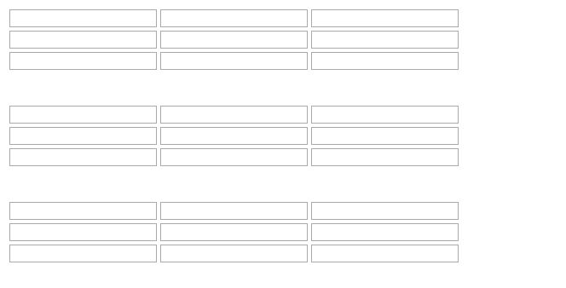
How to write it
Form + div + table *3
Table 1: input type: text
Table 2: input type: number
Table 3: input type: password
Td’s Class: row + row number, line + line number, table + table number
For example: class="line1 row1 table1"
Id: English letter in order, the last one is aa.
notice: English character only

